Slide 1

INTERSPEECH 2020
文献分享
Serialized Output Training for End-to-End Overlapped Speech Recognition
Microsoft Corp.
Notes:
大家好，今天跟大家分享的是微软公司今年在INTERSPEECH上发表的一篇关于端到端重叠语音识别的文献。序列化输出训练（SOT）

Slide 2
INTERSPEECH 2020
文献分享
1. 科学问题
2. 研究进展
3. 文章简述
4. 模型拆解
5. 实验过程及结果分析

Slide 3
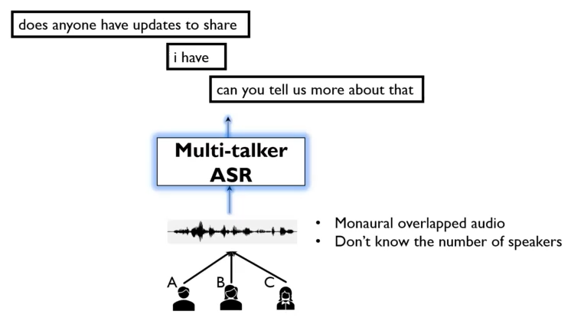
科学问题
如何让机器听懂人话？
多人说话自动语音识别（Multi-talker ASR）的定义：
技术难点：
多人说话自动语音识别问题十分困难，尤其是单声道录音中的多种语音明显重叠时；
单人语音识别的WER为5.5%，多人语音识别却高达84.7%。 【亟待改进】

Slide 4
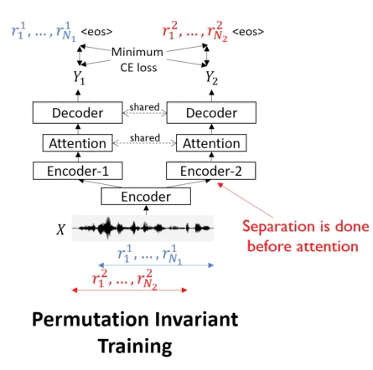
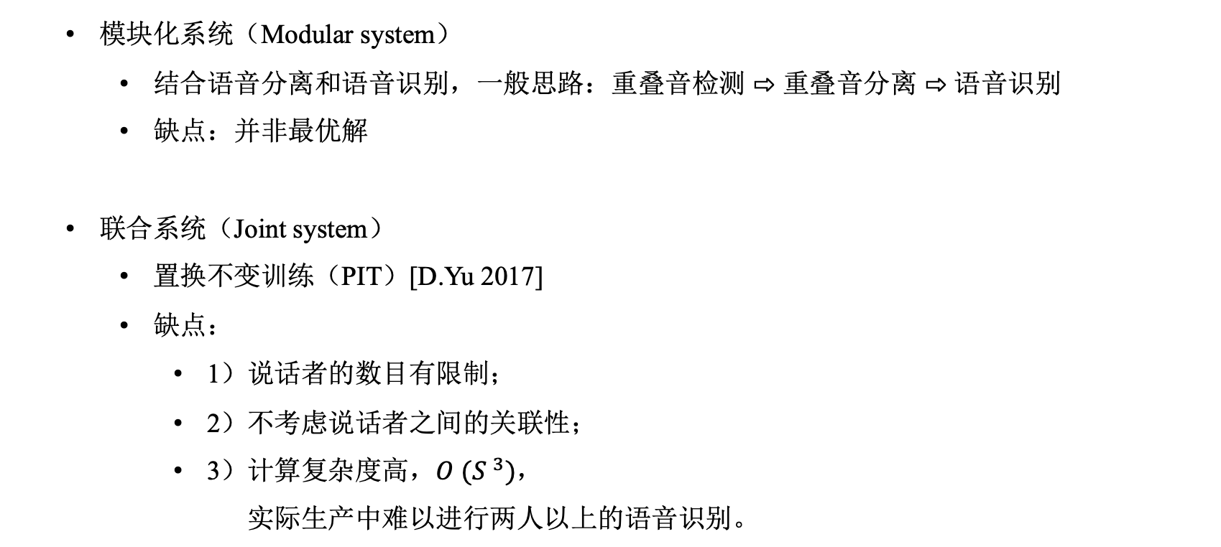
研究进展
模块化系统（Modular system）
结合语音分离和语音识别，一般思路：重叠音检测 ⇨ 重叠音分离 ⇨ 语音识别
缺点：并非最优解
联合系统（Joint system）
置换不变训练（PIT）[D.Yu 2017]
缺点：
1）说话者的数目有限制；
2）不考虑说话者之间的关联性；
3）计算复杂度高，${O (S }^{3})，$
实际生产中难以进行两人以上的语音识别。
Notes:
可以简单看一下PIT的模型架构，存在多个分支，分支的数目对应的是说话人的最大数目。而且各个分支独立输出结果，相互独立。

Slide 5
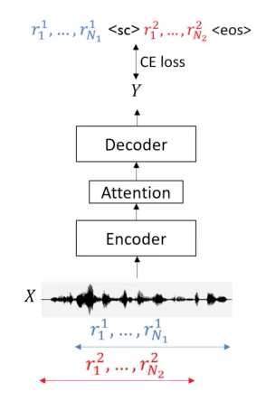
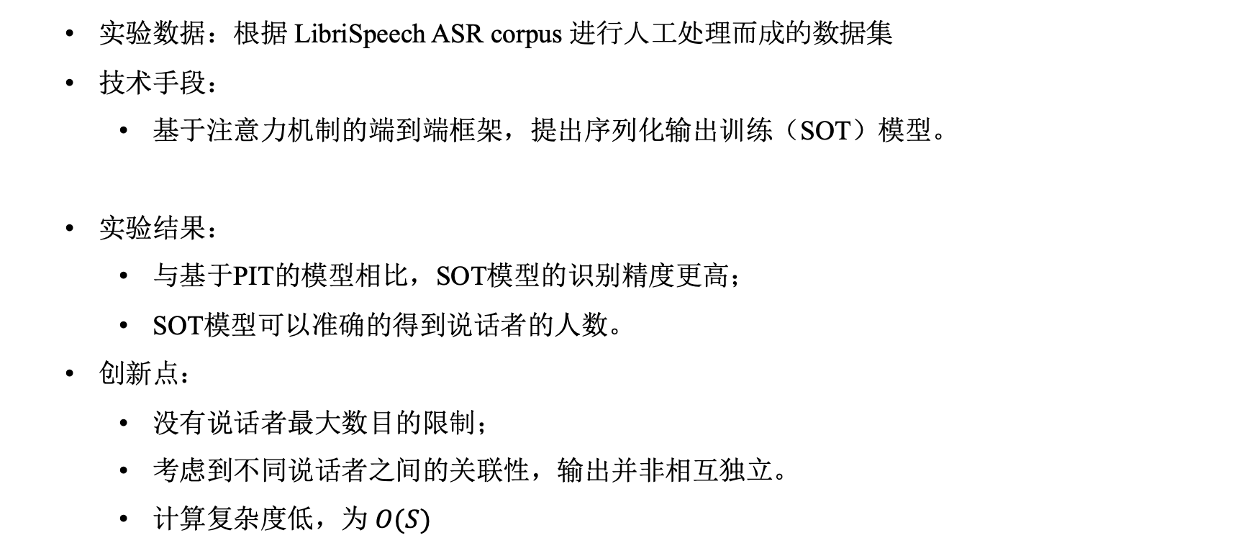
文章简述
实验数据：根据 LibriSpeech ASR corpus 进行人工处理而成的数据集
技术手段：
基于注意力机制的端到端框架，提出序列化输出训练（SOT）模型。
实验结果：
与基于PIT的模型相比，SOT模型的识别精度更高；
SOT模型可以准确的得到说话者的人数。
创新点：
没有说话者最大数目的限制；
考虑到不同说话者之间的关联性，输出并非相互独立。
计算复杂度低，为 $O(S)$

Slide 6
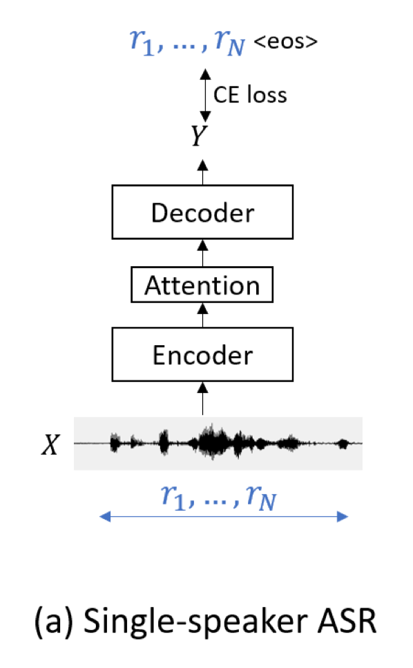

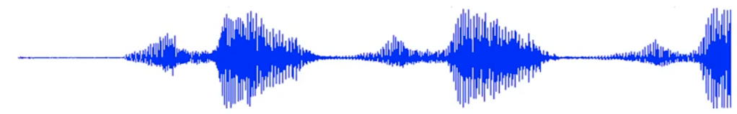
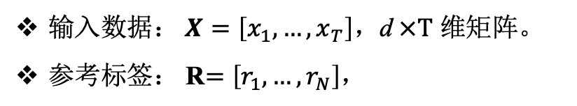
模型拆解
$输入数据： X=\left[x_{1},…,x_{T}\right]$，d$×T$ 维矩阵。
参考标签： R$=\left[r_{1},…,r_{N}\right]$，
Move 10ms
25ms
400个采样点（16KHz）
X 为 400 * 100 维矩阵
一帧
（frame）
39-dim MFCC
⇒
X 为 39 * 100 维矩阵
80-dim filter bank output
X 为 80 * 100 维矩阵
Notes:
首先模型的输入是一个d*T维的特征矩阵，其中d是每一帧语音对应的特征向量，T是所取的帧数。
以一秒钟的语音为例，设定每25毫秒为一帧的话，每十毫秒取一帧数据，T就是100，而每一帧特征向量的维度取决于使用什么特征提取方法。
其中最为简单的就是直接利用每一帧的采样点，如果是16KHz的采样频率，一帧就有400个采样点。输入X就是 400 * 100维的矩阵
为了使得计算更为简便，所以通常会对采样点进行降维。

Slide 7
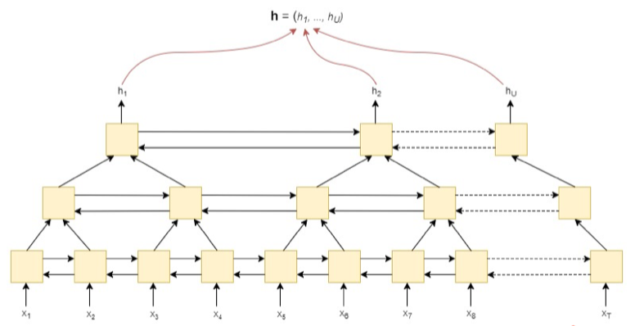
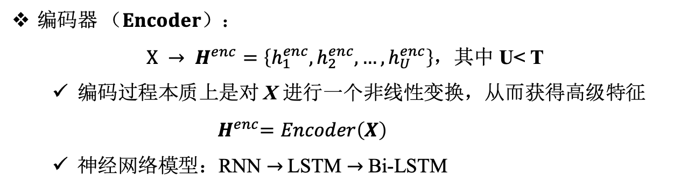
模型拆解
$编码器 （Encoder）：$
${X → H}^{enc}=\left\{h_{1}^{enc},h_{2}^{enc},…,h_{U}^{enc}\right\}$，其中 U< T
编码过程本质上是对 X 进行一个非线性变换，从而获得高级特征
$${ H}^{enc}=Encoder\left(X\right)$$
神经网络模型：RNN $→$LSTM $→$Bi-LSTM
降采样（Down Sampling）
目的：减少计算量
Chan,et al.,ICASSP’16
Notes:
身高，体重，两个眼睛，四条腿 ----> 殷赵慧
编码器的作用就是将输入的语音特征进一步抽象，形成高级特征，同时也可以起到降维的作用。
目前常用的神经网络模型是一个金字塔结构的Bi-LSTM神经网络模型，来对原始特征进行非线性变换。

Slide 8


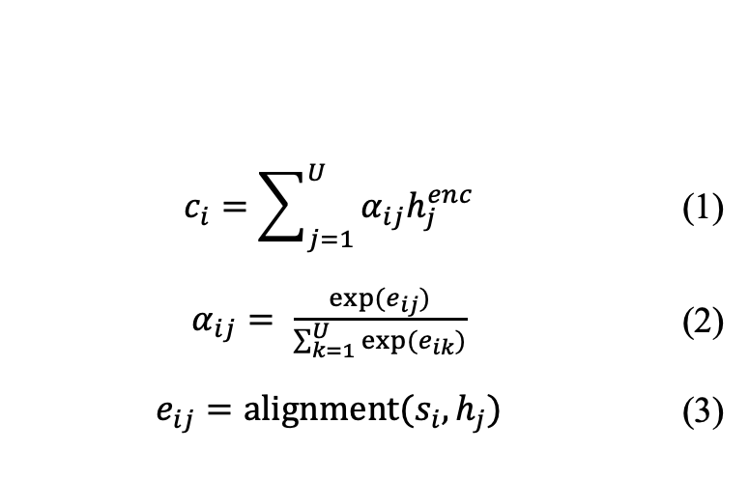
模型拆解
$注意力机制 （Attention）：c_{i}$ = Attention($s_{i},H$)
$$c_{i}=\sum_{j=1}^{U}{α_{ij}h_{j}^{enc}}$$ | (1)
$α_{ij}= \frac{exp(e_{ij})}{\sum_{k=1}^{U}{exp(e_{ik})}}$ | (2)
$$e_{ij}=alignment(s_{i},h_{j})$$ | (3)
体现了不同的高级特征 h 对于当前输出的影响程度！！
I
love
怎么理解？（举例说明）
c(“I”) = 0.7 * h1 + 0.2 * h2 + 0.1 * h3
h1
h2
h3
$α_{11}/$ $α_{12}/α_{13}$
s1
s2
我
爱
你
$e_{11}/$ $e_{12}/e_{13}$
sos
I
Notes:
$e_{ij}$ 表示一个对齐模型，用于衡量encoder端的位置 j 个词，对于decoder端的位置 i 个词的对齐程度（影响程度），换句话说：decoder端生成位置i的词时，有多少程度受encoder端的位置j的词影响。目前最常用的是dot-product模型，即对h和s进行一个矩阵点乘的运算。
$α_{ij}$ 是一个softmax模型输出，概率值的和为1。
ci 的计算过程就是一个求和的过程。

Slide 9















模型拆解
$解码器（Decoder）：$
$$s_{i}=DecoderRNN(s_{i−1},y_{i−1},c_{i−1})$$
$$y_{i}=DecoderOut(c_{n},q_{n})$$
$$y_{1}$$
$$y_{2}$$
$$y_{3}$$
<eos>
CharacterDistribution
(softmax)
$$c_{1}$$
$$c_{2}$$
$$c_{3}$$
$$c_{n}$$
AttentionContext
$$s_{1}$$
$$s_{2}$$
$$s_{3}$$
$$s_{N}$$
RNN(Decoder stage)
<sos>
$$y_{1}$$
$$y_{2}$$
$$y_{N−1}$$
Notes:
解码过程也是利用一个循环神经网络模型来进行解码。以解码y1为例，s2的值跟s1,y1,c1相关。
最后则是利用一个softmax层来确定生成哪个文本。

Slide 10
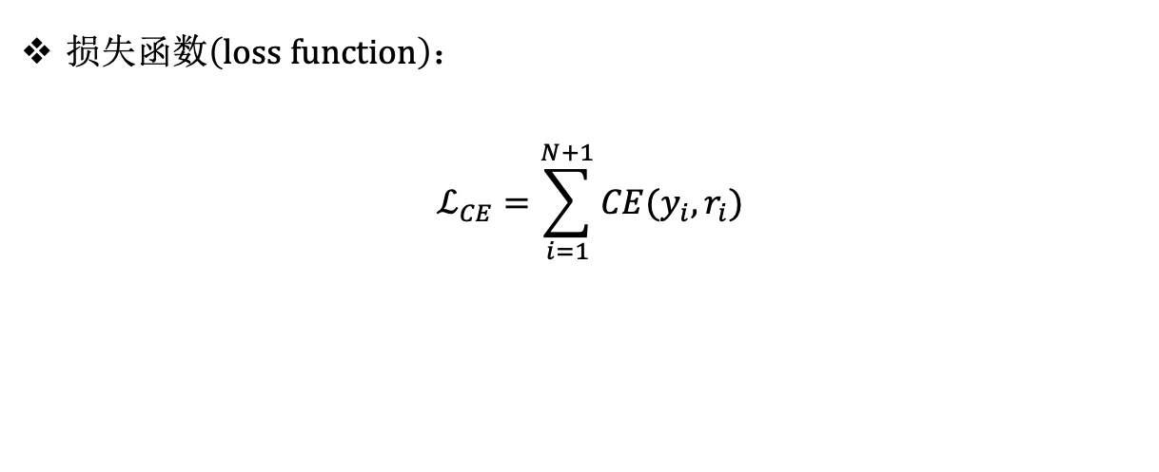
模型拆解
$损失函数（loss function）：$
$$ℒ_{CE}=\sum_{i=1}^{N+1}{CE(y_{i},r_{i})}$$
Notes:
损失函数就是直接计算输出文本与标签之间的交叉熵。

Slide 11
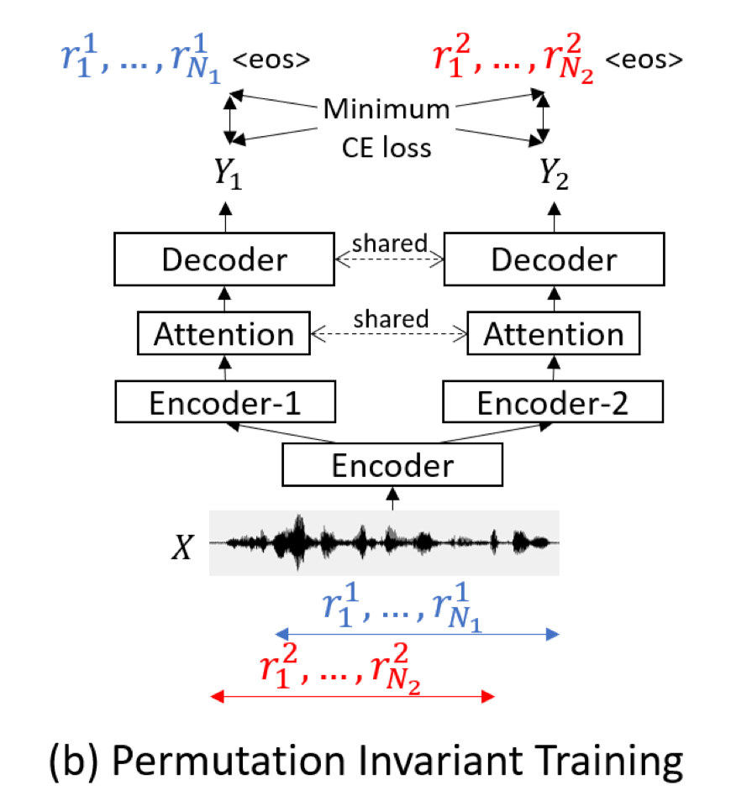
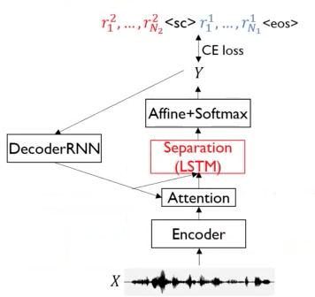
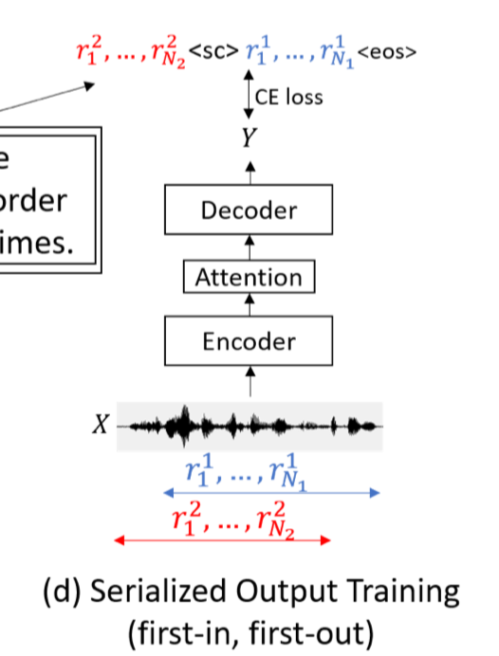
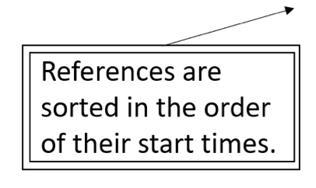
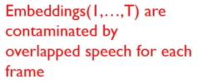

PIT v.s. SOT
Notes:
1. PIT模型中，分别考虑第一个输出端口为第一个说话人和第二个说话人的情况，然后取使得 loss最小的情况 。即这种模式是不需要对输出做任何假设，自然也是一种说话人无关的分离技术。
2. SOT模型中，不同说话人的内容直接序列话输出，中间用特殊标志符<sc>隔开

Slide 12
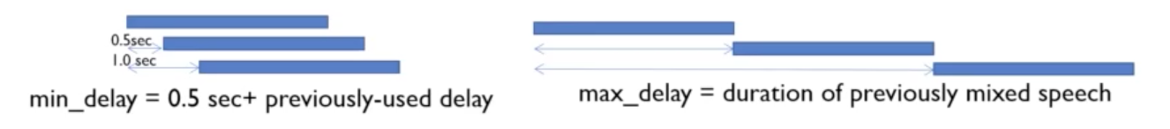
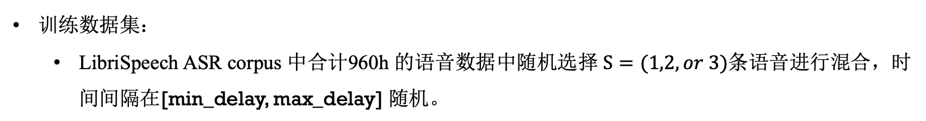
实验过程
训练数据集：
LibriSpeech ASR corpus 中合计960h 的语音数据中随机选择 $S=(1,2,or 3)$条语音进行混合，时间间隔在[min_delay, max_delay] 随机。
混合实例：（以3条语音为例）
测试数据集：
dev-clean/test-clean
Min_delay = 0.0 sec
Notes:
别人说话之后你才可以说话，别人没说完你也可以抢着说话，但是不允许别人说完之后你不说话，因为那样气氛就很尴尬

Slide 13

实验过程
模型参数设置
编码器：6层 N-dim BLSTM
解码器：2层 N-dim LSTM
N会设置为 512、724、1024 （探究参数设置对精度的影响）
识别结果精度评估（WER）
排列组合：
[A1,B2,C3]、[A1,B3,C2]、[A2,B1,C3]
[A2,B3,C1]、[A3,B1,C2]、[A3,B2,C1]
WER 取最小值
A：Reference
1：hypothesis
B：Reference
2：hypothesis
C：Reference
3：hypothesis

Slide 14
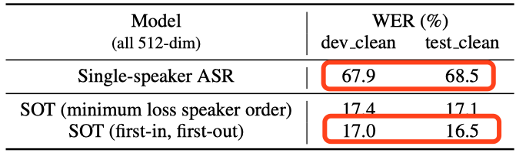
结果分析
利用2-speaker-mixed speech 进行模型训练和测试：
SOT（fifo）的WER远远低于Single-speaker ASR模型；

Slide 15
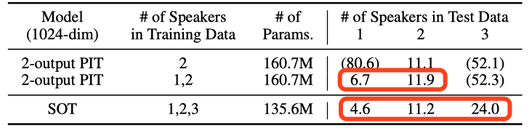
结果分析
SOT v.s. PIT 对比结果一：
SOT（fifo）字错率更低；
SOT模型训练速度比 2-output PIT快，节省约30%的训练时间。
3-output PIT 模型训练时间太长，不符合实际生产要求；

Slide 16
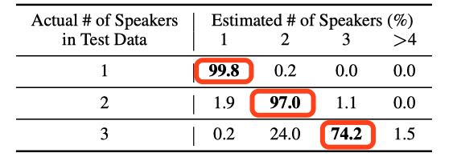
结果分析
SOT v.s. PIT对比结果二：
1-Speaker 和 2-Speaker场景中，可以准确的估计说话人数量；
3-speaker场景中，对说话人数量的估计精度较高。

Slide 17
INTERSPEECH 2020
文献分享
谢谢聆听！
汇报人：殷赵慧

